Slide 1



Slide 2
संत काव्य’ का सामान्य अर्थ है संतों के द्वारा रचा गया, काव्य । लेकिन जब हिन्दी में ‘संत काव्य’ कहा जाता है तो उसका अर्थ होता है निर्गुणोपासक ज्ञानमार्गी कवियों के द्वारा रचा गया काव्य। भारत में संतमत का प्रारम्भ 1267 ई. में “संत नामदेव” के द्वारा किया हुआ माना जाता है।

Slide 3


Slide 4
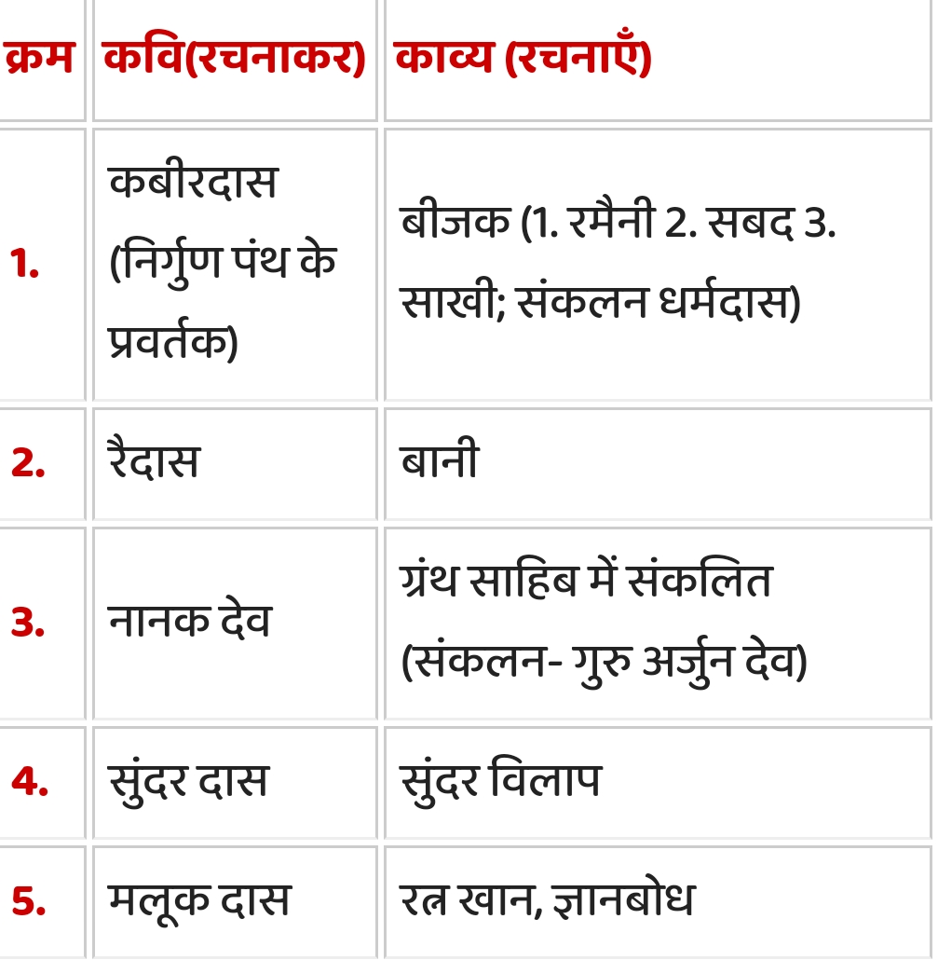

Slide 5
संतमार्गी काव्य धारा की विशेषताएं
ज्ञान का महत्त्व ।
निर्गुण ईश्वर में विश्वास ।
गुरु की महिमा का वर्णन ।
जाति – पाँति का विरोध ।
अवतारवाद का विरोध ।
मूर्ति पूजा का विरोध ।

Slide 6
7.नारी के प्रति दृष्टिकोण ।
8. रहस्यवाद ।
9.अंधविश्वास एवं रुढ़ियों का खण्डन ।
10.मुक्तक काव्य का प्रयोग ।
11. अद्वैतवादी दृष्टिकोण ।
12. हठयोग की साधना ।

Slide 7
संत काव्य की भाषा
रामचन्द्र शुक्ल ने कबीर की भाषा को ‘सधुक्कड़ी भाषा’ की संज्ञा दी है। श्यामसुंदर दास ने कई बोलियों के मिश्रण से बनी होने के कारण कबीर की भाषा को ‘पंचमेल खिचड़ी’ कहा है। बोली के ठेठ शब्दों के प्रयोग के कारण ही हजारी प्रसाद द्विवेदी ने कबीर को ‘वाणी का डिक्टेटर’ कहा है।

Slide 8
धन्यवाद

